Slide 1
Урок інформатики у 5 класі

Slide 2

Техніка безпеки при роботі з комп’ютером і правила поведінки в комп’ютерному класі

Slide 3

Працювати можна тільки на комп’ютері, у якого немає пошкоджень

Slide 4

Включати і виключати комп’ютер можна тільки з дозволу учителя

Slide 5

Працювати на клавіатурі потрібно чистими, сухими руками; легко натискаючи на клавіші, не допускаючи різких ударів

Slide 6
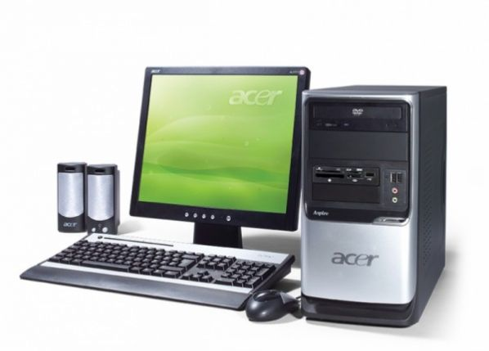
Не можна пересувати системний блок, дисплей

Slide 7
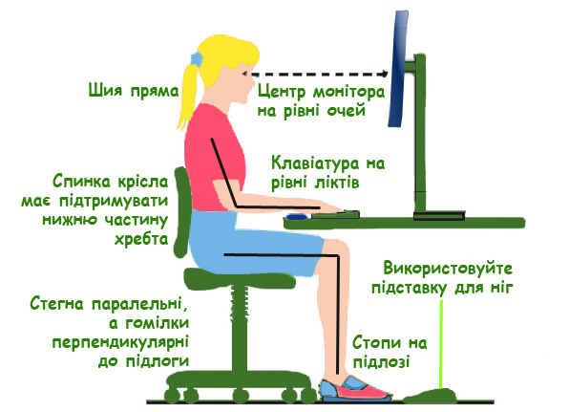
При роботі за комп'ютером потрібно дотримуватись правильної постави

Slide 8
Пригадайте:
Як створити документ у Word?
Що можна розмістити на сторінках текстових документів?
Чи можна в текстовий документ вставити готове графічне зображення?
У якій програмі ви створювали малюнки?

Slide 9
Тема уроку:
“ Додавання, редагування
та форматування таблиць
в текстовому документі“

Slide 10
Наші завдання:
Навчитися:
створювати, редагувати та форматувати таблиці
Розвивати:
наполегливість, позитивне ставлення до навчання

Slide 11
Таблиці
Будова таблиць
Поєднання рядків і стовпців утворюють таблицю
1 |  | 9 | = | 9
2 |  | 9 | = | 18
3 |  | 9 | = | 27
4 |  | 9 | = | 36
5 |  | 9 | = | 45
6 |  | 9 | = | 54
7 |  | 9 | = | 63
8 |  | 9 | = | 72
9 |  | 9 | = | 81
http://vsimppt.com.ua/

Slide 12
Таблиці
Будова таблиць
Дані записані на перетині стовпця і рядка знаходяться в комірці
1 |  | 9 | = | 9
2 |  | 9 | = | 18
3 |  | 9 | = | 27
4 |  | 9 | = | 36
5 |  | 9 | = | 45
6 |  | 9 | = | 54
7 |  | 9 | = | 63
8 |  | 9 | = | 72
9 |  | 9 | = | 81
http://vsimppt.com.ua/

Slide 13
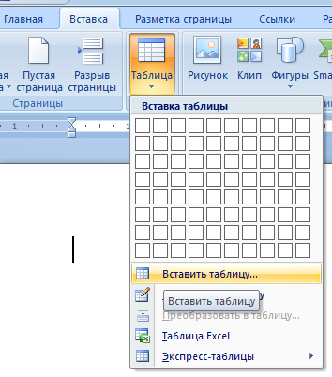
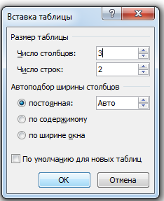
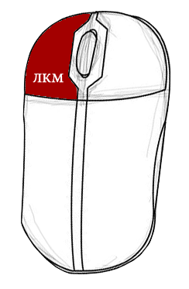
1 спосіб. Вставити таблицю, задавши кількість рядків та стовпчиків
Створення таблиць
Вставка → Таблиця → Вставити Таблицю

Slide 14
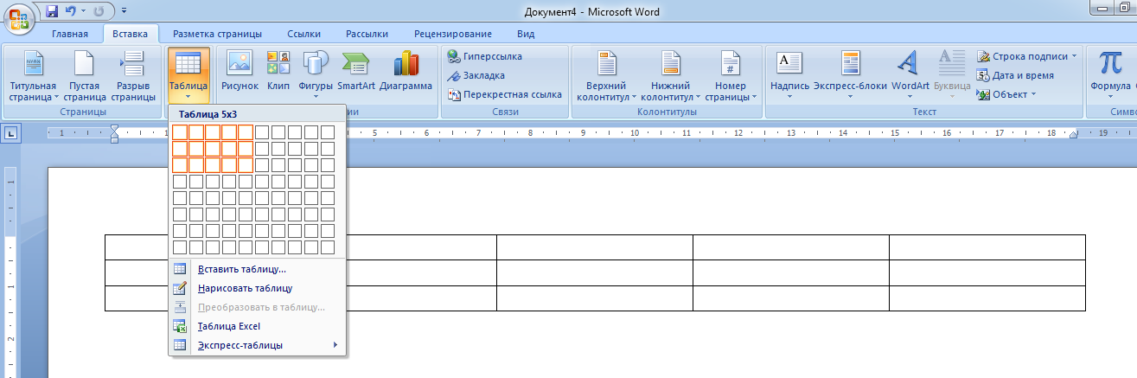
2 спосіб. Виділяючи кількість стовчиків і рядків за допомогою миші
Створення таблиць
Вставка → Таблиця

Slide 15
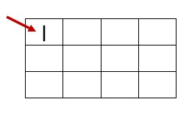
Заповнення таблиць
Треба встановити в комірку курсор і ввести потрібні дані.
Перехід з однієї комірки в іншу:
перевести вказівник миші у відповідне місце і клацнути лівою кнопкою.

Slide 16
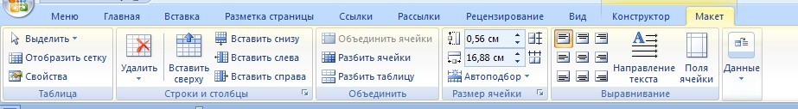
Редагування таблиць
Редагування — це виправлення помилок і
внесення змін до тексту.
Додавання або видалення окремих об'єктів
Об'єднання або розділення клітинок таблиці та ін.
Тимчасова вкладка Макет

Slide 17
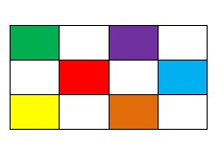
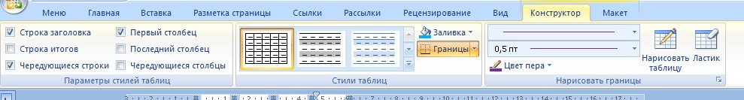
Форматування таблиць
вибір типу і товщини зовніш­ніх і внутрішніх ліній
зміна кольору ліній
заливка виділених комірок певним кольором

Slide 18
Працюємо за комп’ютером
Вправа 1
1) Заповни таблицю.
2) Залий зеленим кольором стовпчик таблиці, який має найменшу ширину, та червоним кольором рядок таблиці, який має найбільшу висоту.
Таблиця розрядів числа
Число | Десятки | Одиниці | Десяті | Соті | Тисячні
20,443 |  | 0 | 4 |  | 3
15,689 | 1 | 5 |  | 8
31,017 | 3 |  | 0 | 1 | 7

Slide 19
Працюємо за комп’ютером
Вправа 2
Визнач і запиши значення вказаних властивостей таблиці розрядів числа (див. вправу 1)
Властивості таблиці
Об’єкт | Властивість | Значення властивості
Таблиця | Кількість рядків
 | Кількість стовпців
Клітинки першого рядка таблиці | Накреслення символів
 | Колір заливки

